Slide 1



NAUKA W POLSCE + PRAKTYKA W NIEMCZECH = SUKCES ZAWODOWY UCZNIÓW SZKÓŁ POWIATU GŁOGOWSKIEGO
18.03.2019 – 12.04.2019

Slide 2
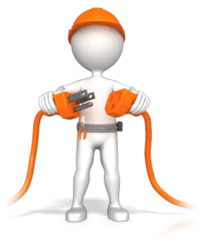



UCZESTNICY PROJEKTU
Uczniowie Zasadniczej Szkoły Zawodowej
w Zespole Szkół Politechnicznych w Głogowie
Elektrycy
Ślusarze
Bartłomiej Oleśków
Robert Kuryłowicz
Bartłomiej Sikorski
Damian Kraus
Gabriel Kiwacki

Slide 3
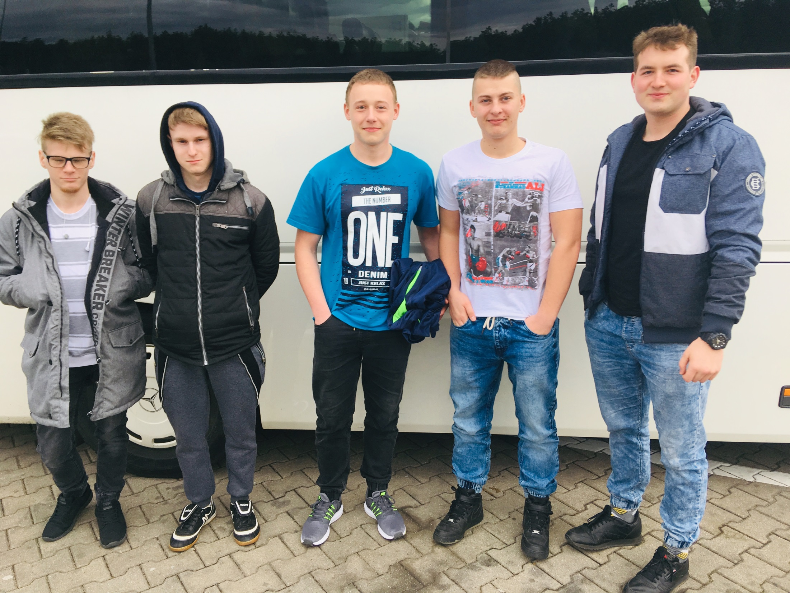

Slide 4


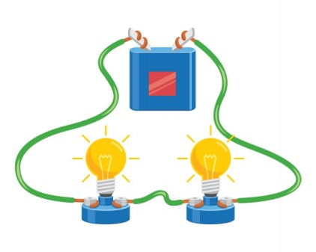

PRZED WYJAZDEM
Zajęcia z pedagogiem
Zajęcia przygotowawcze z języka niemieckiego
Zajęcia przygotowawcze
ELEKTRYKA
Zajęcia przygotowawcze
MECHANIKA

Slide 5
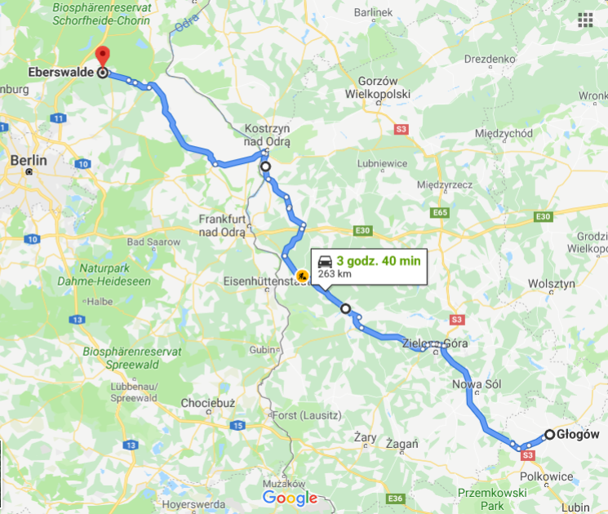
Powrót
13.04.2019
Wyjazd
17.03.2019

Slide 6
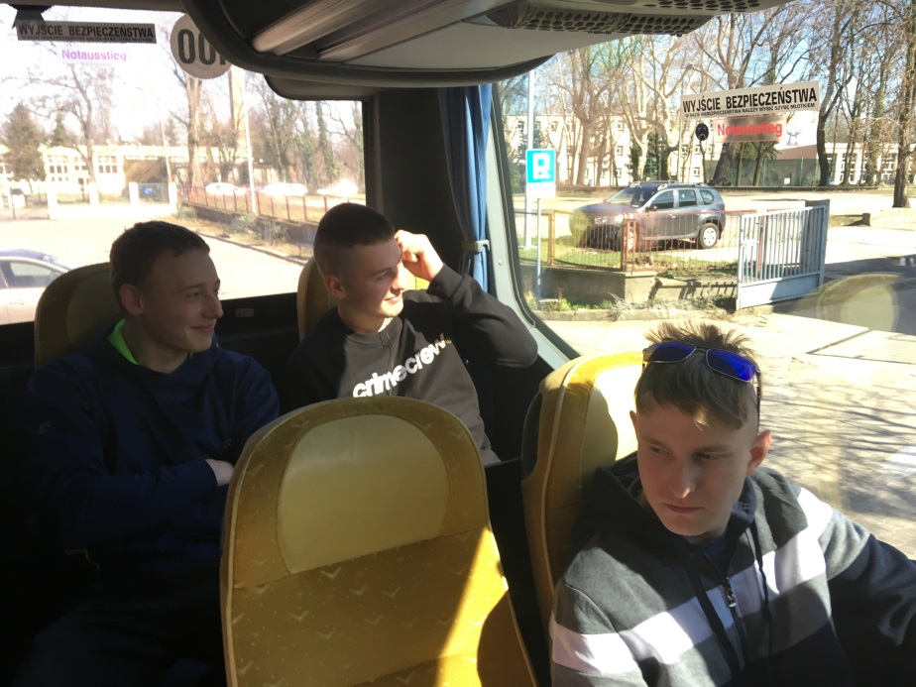
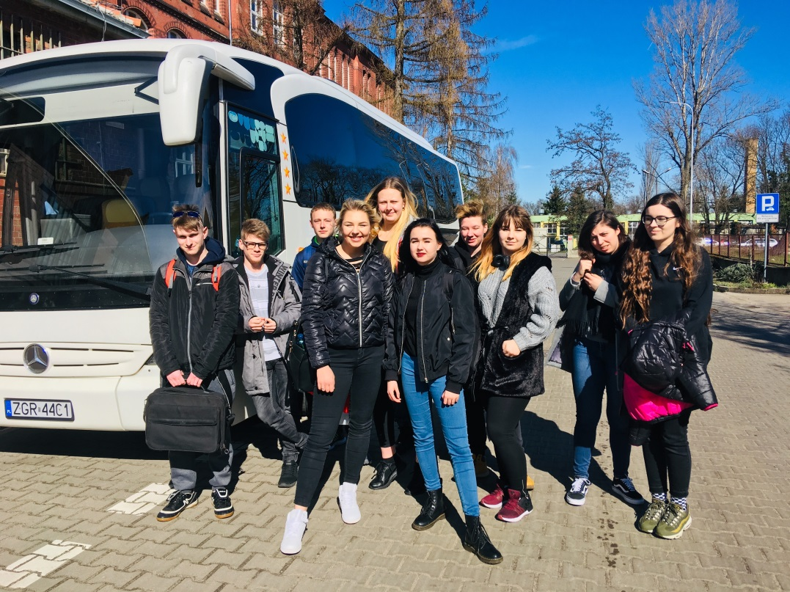

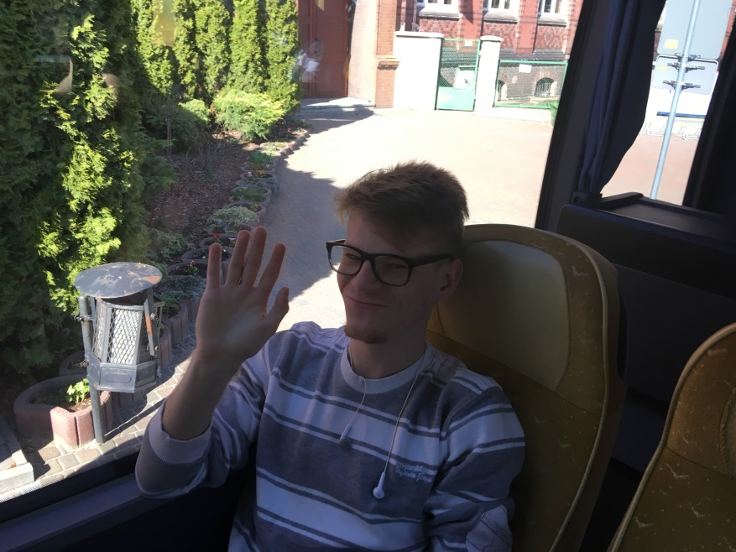
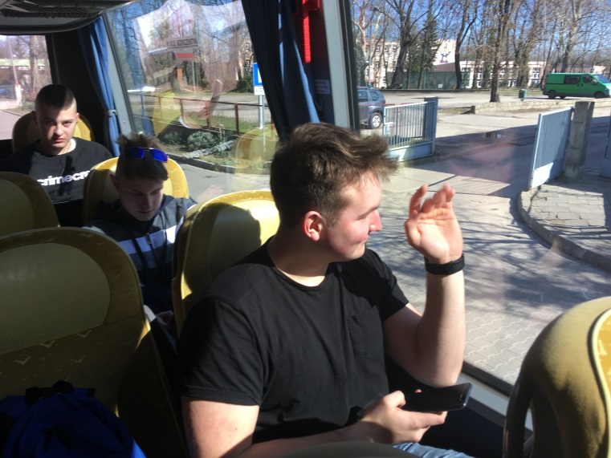
Eberswalde

Slide 7
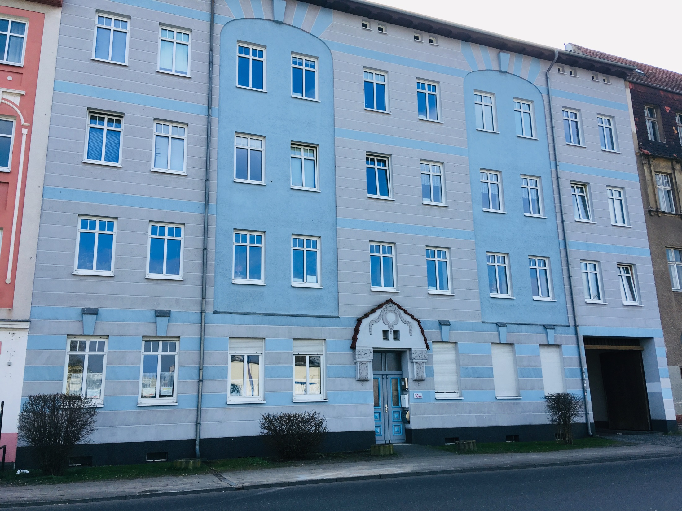
Miejsce naszego pobytu

Slide 8
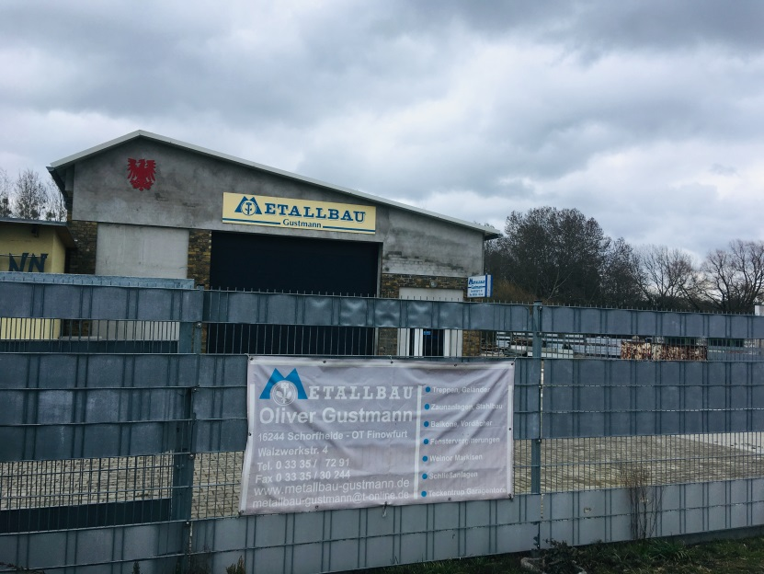
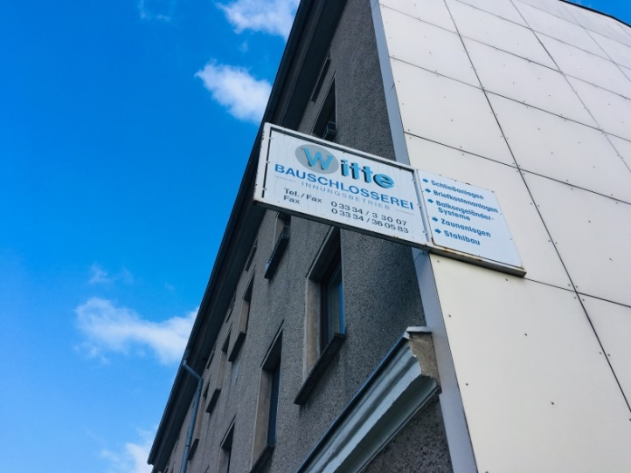
PRAKTYKA ZAWODOWA
Schlosserei Thomas Witte
Metallbau Oliver Gustmann
KES GmbH Krechlok Elektrosysteme

Slide 9

CELE REALIZACJI PROJEKTU
Poprawa kompetencji zawodowych
Zwiększenie zdolności do zatrudnienia
Poprawa znajomości języków obcych
Zwiększenie świadomości międzykulturowej
Zwiększenie świadomości wartości europejskich

Slide 10
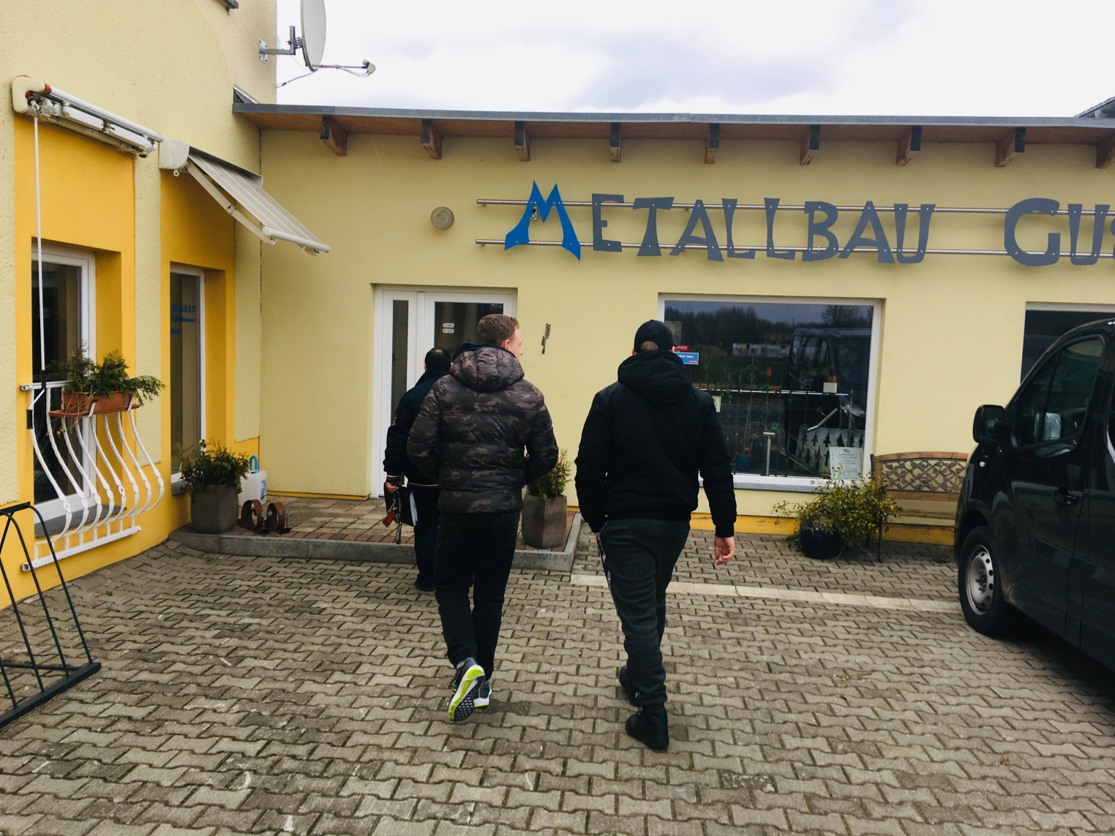
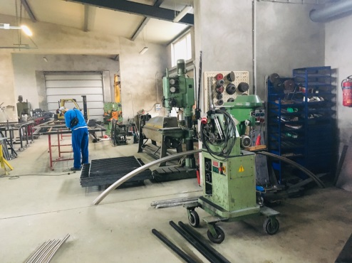
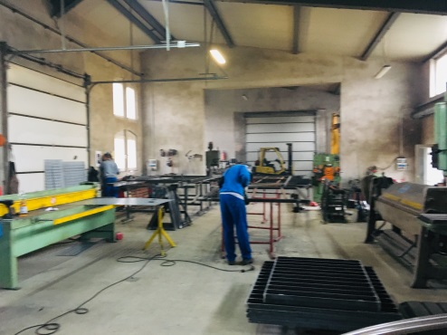
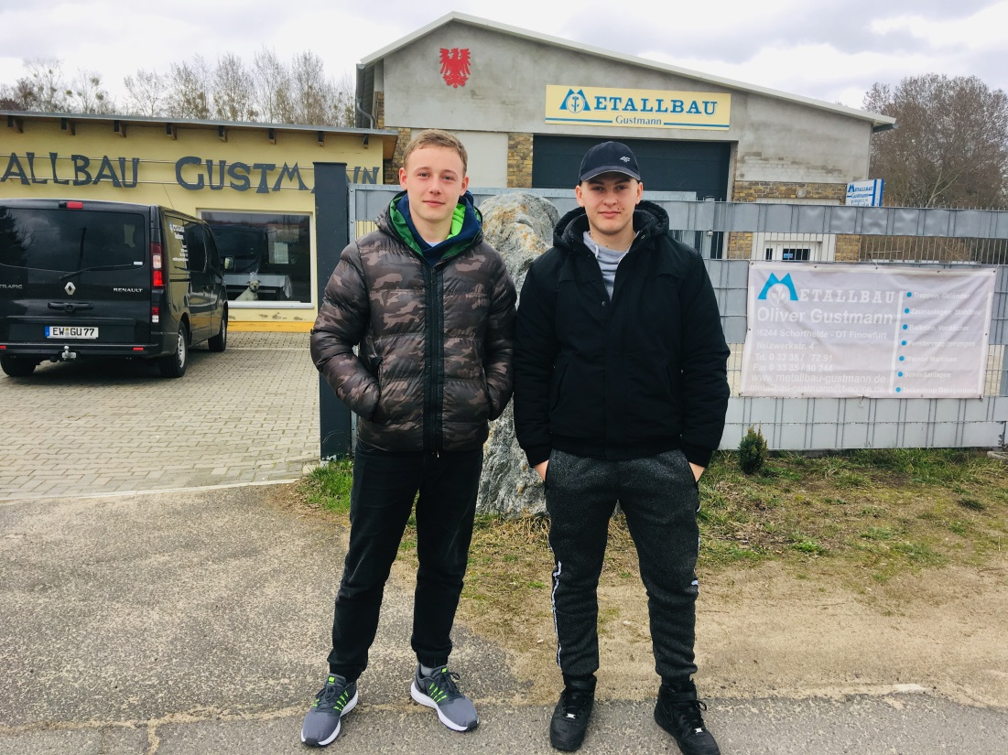
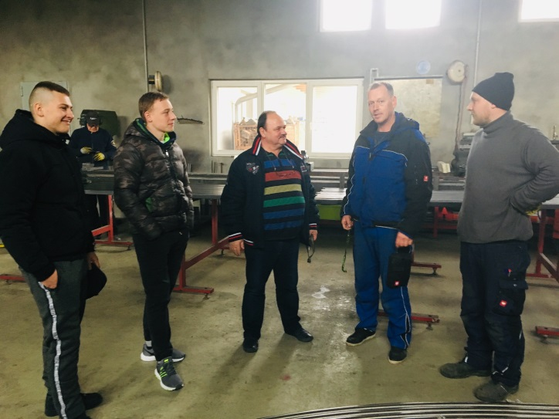

Slide 11
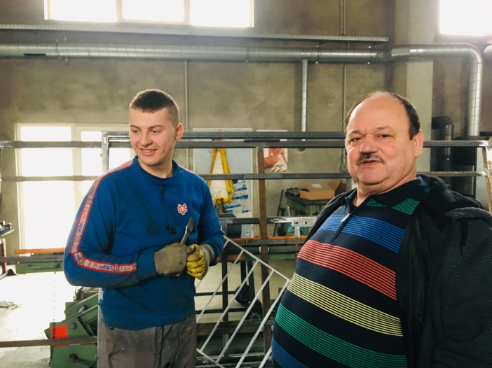
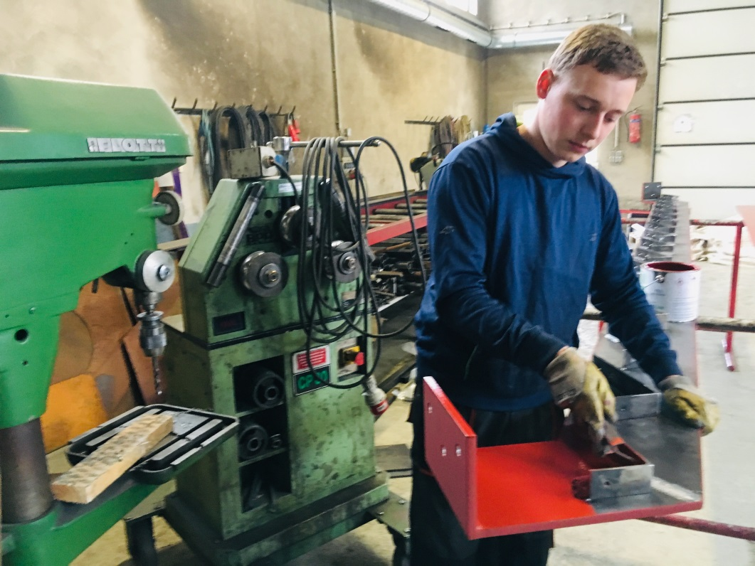
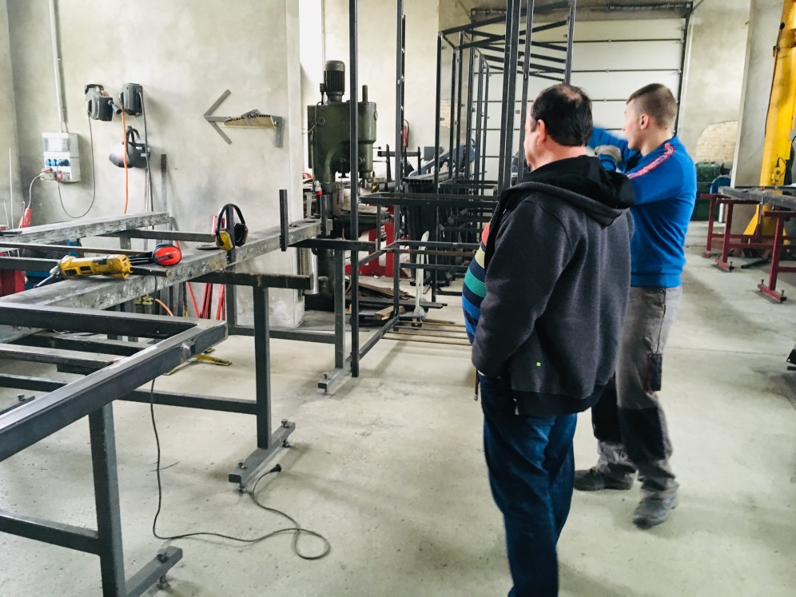
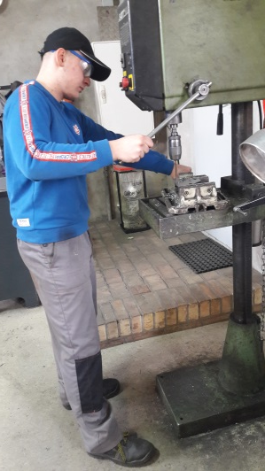
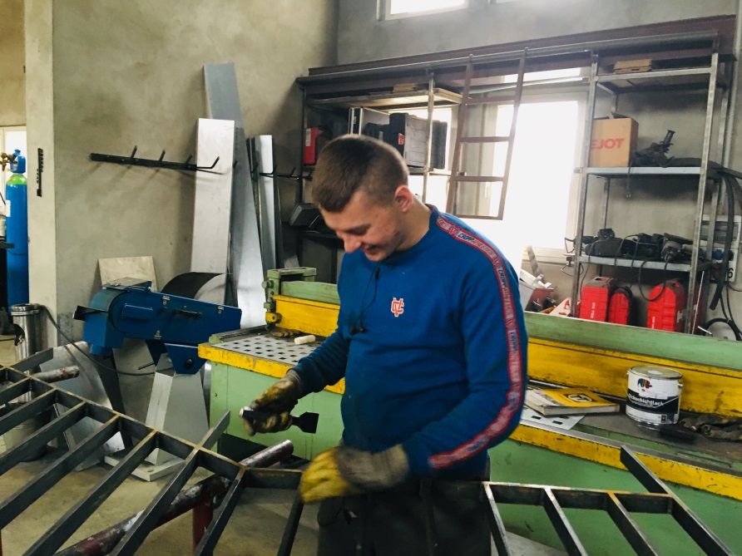
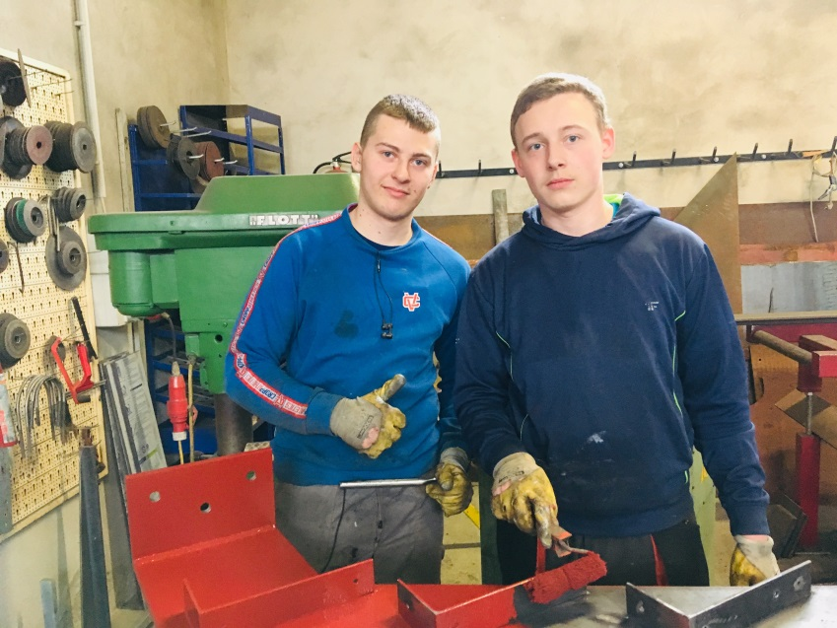

Slide 12
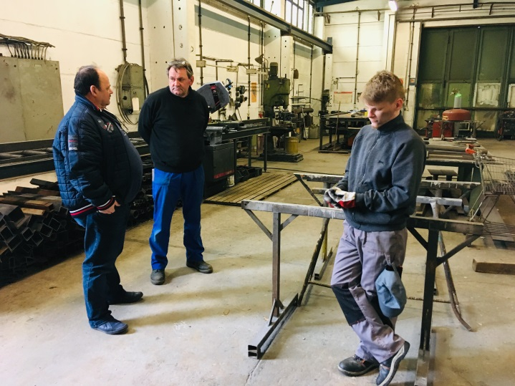
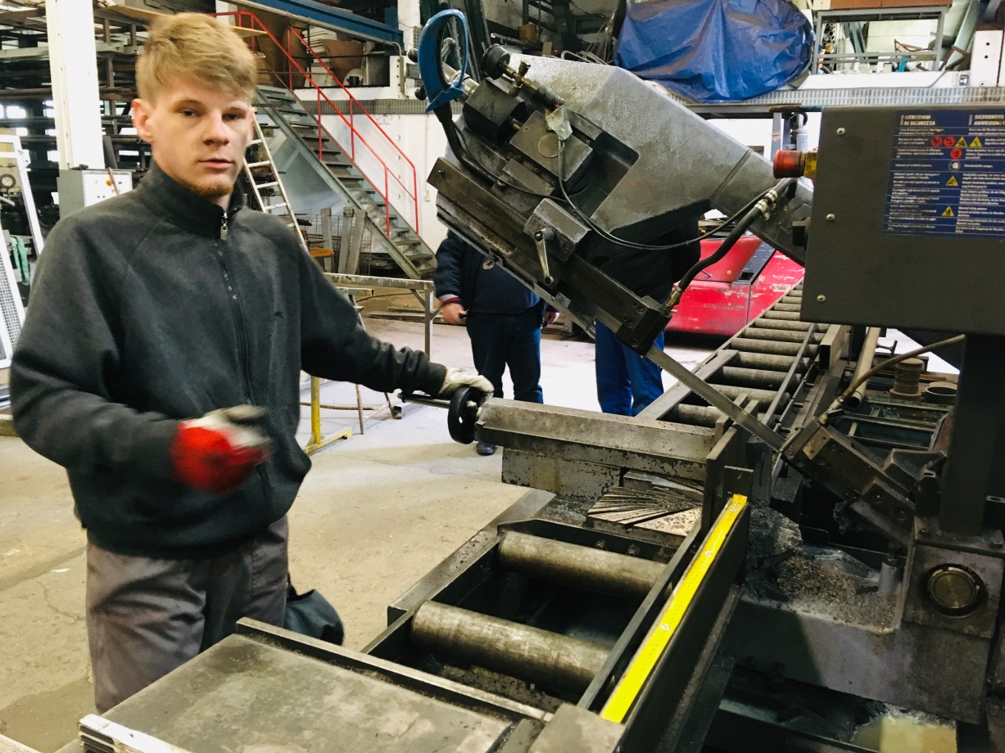

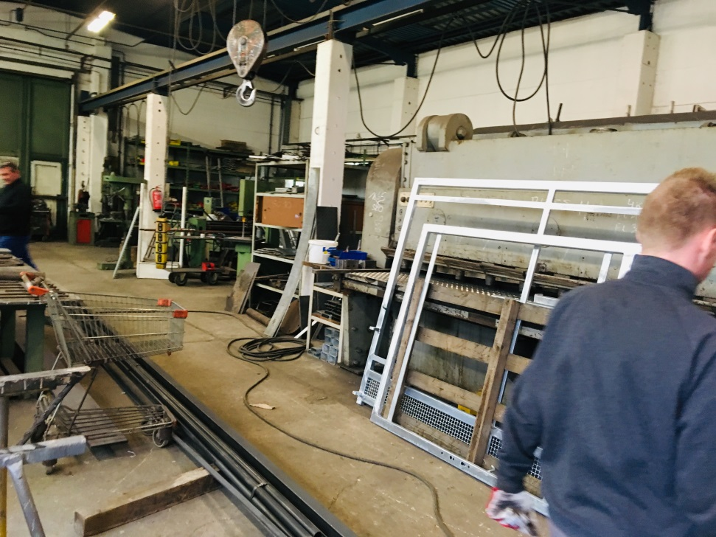
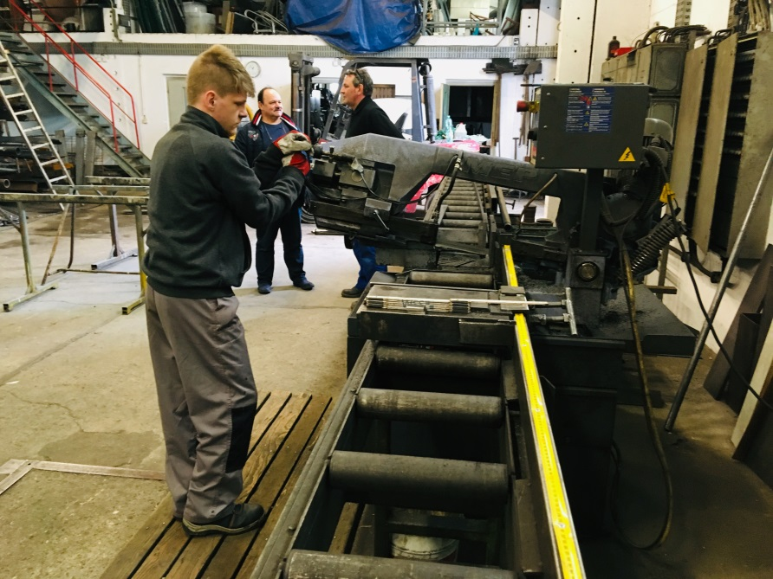

Slide 13
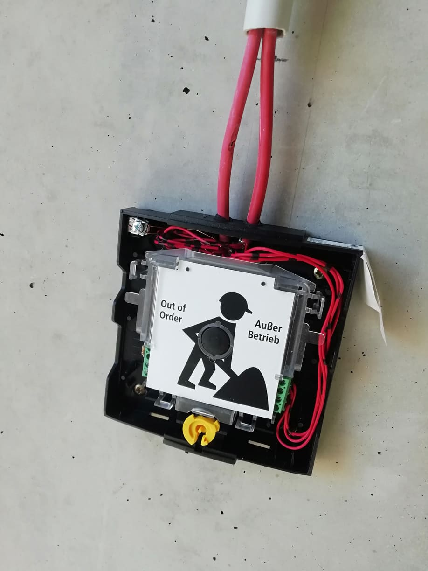
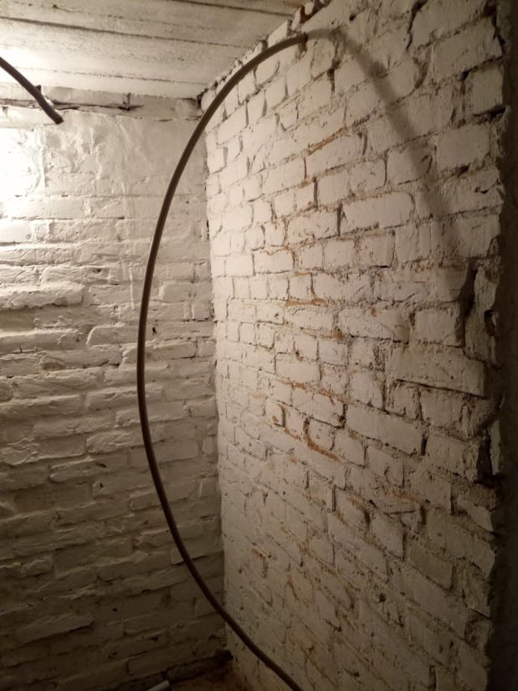
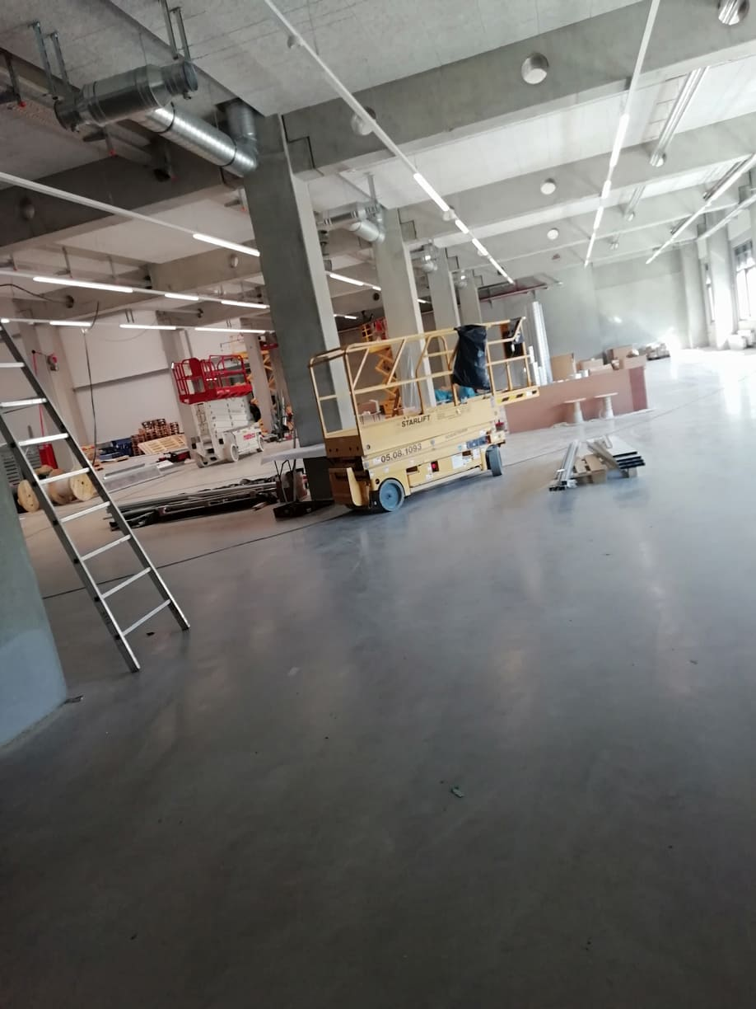
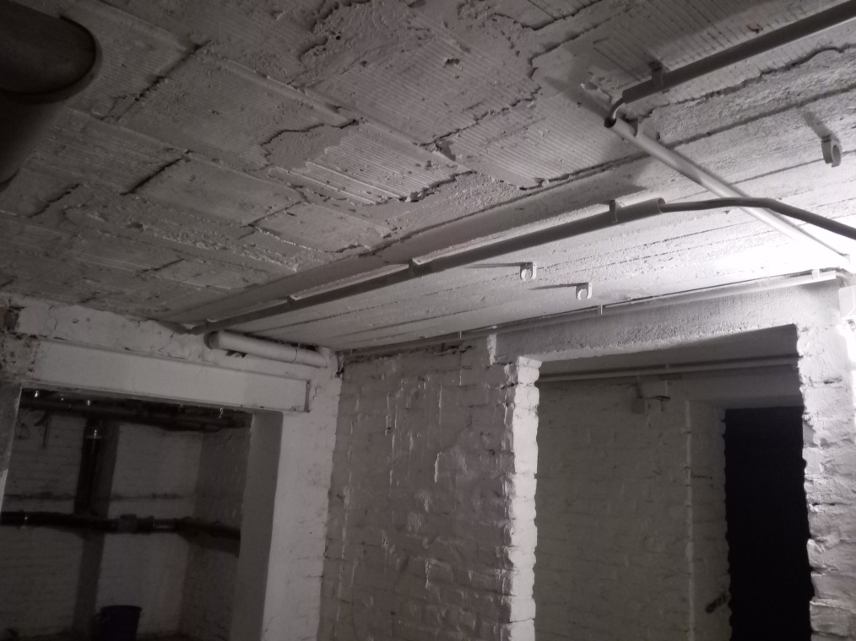


Slide 14


Obecny rynek pracy ceni sobie pracownika posiadającego doświadczenie zawodowe. Aby je zdobyć, młody pracownik musi przejąć inicjatywę i znaleźć sposób na zdobycie praktycznych umiejętności. Praktyki zawodowe doskonale wpisują się w obszar nabywania umiejętności i doświadczeń zawodowych

Slide 15
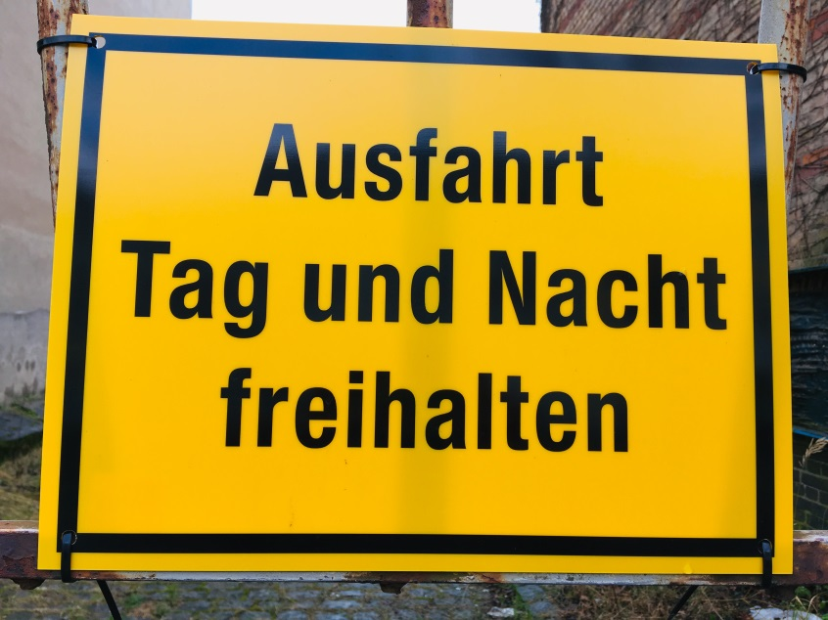
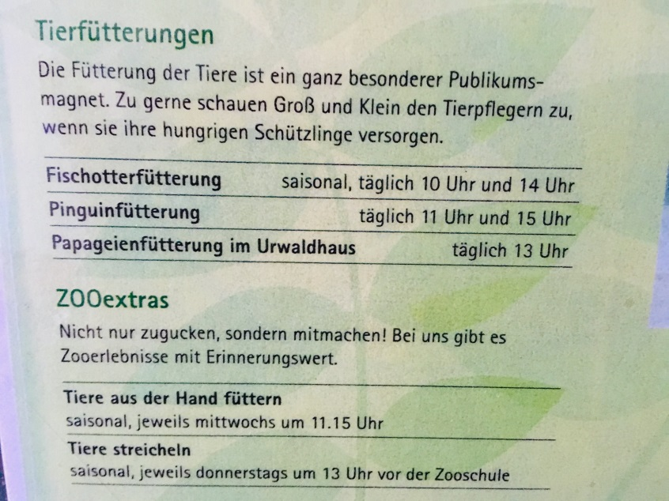
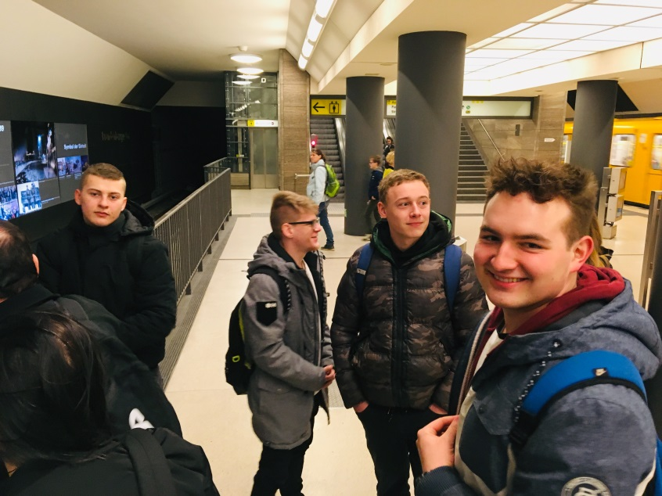
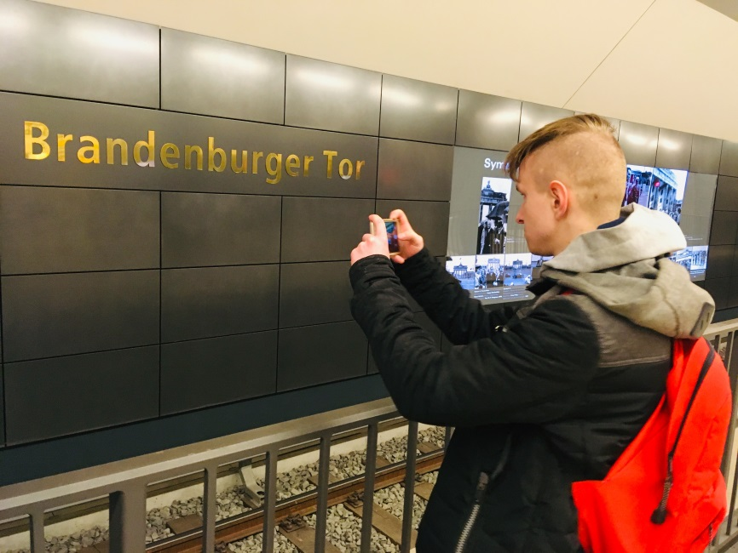
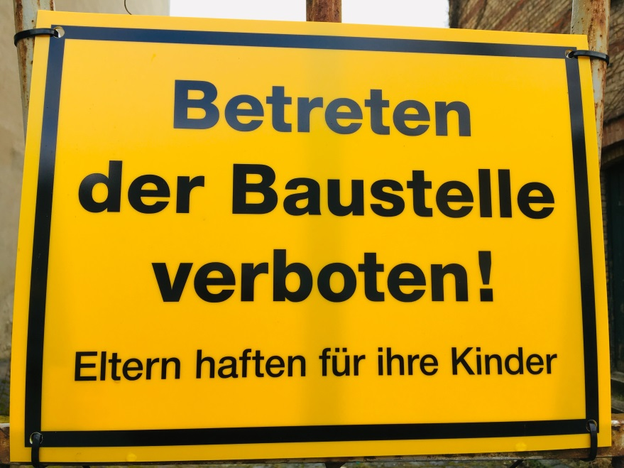
interakcja

Slide 16
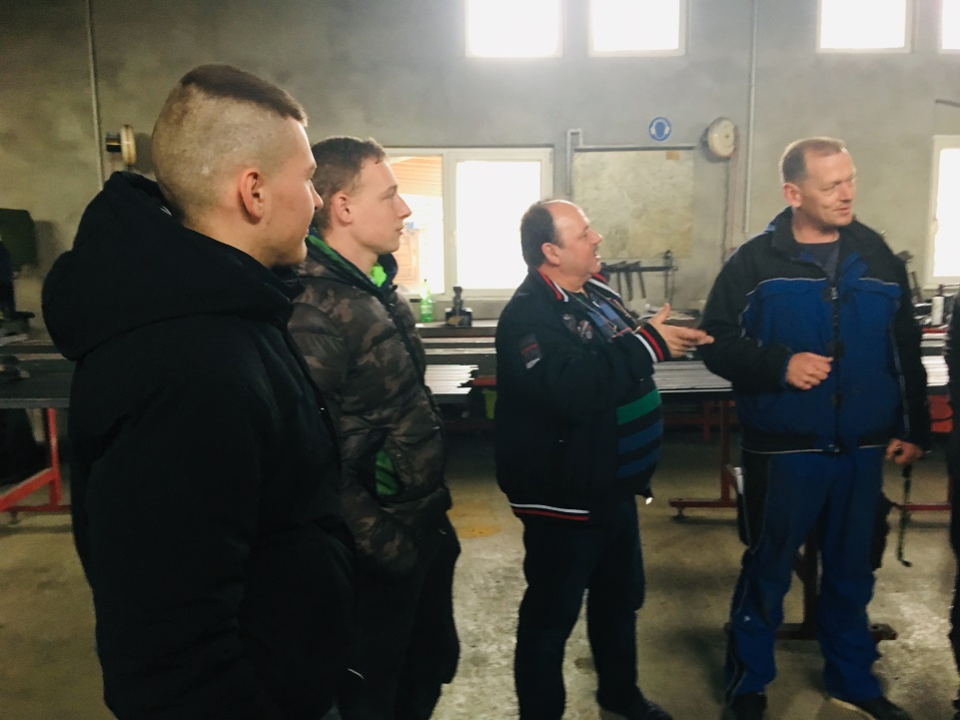
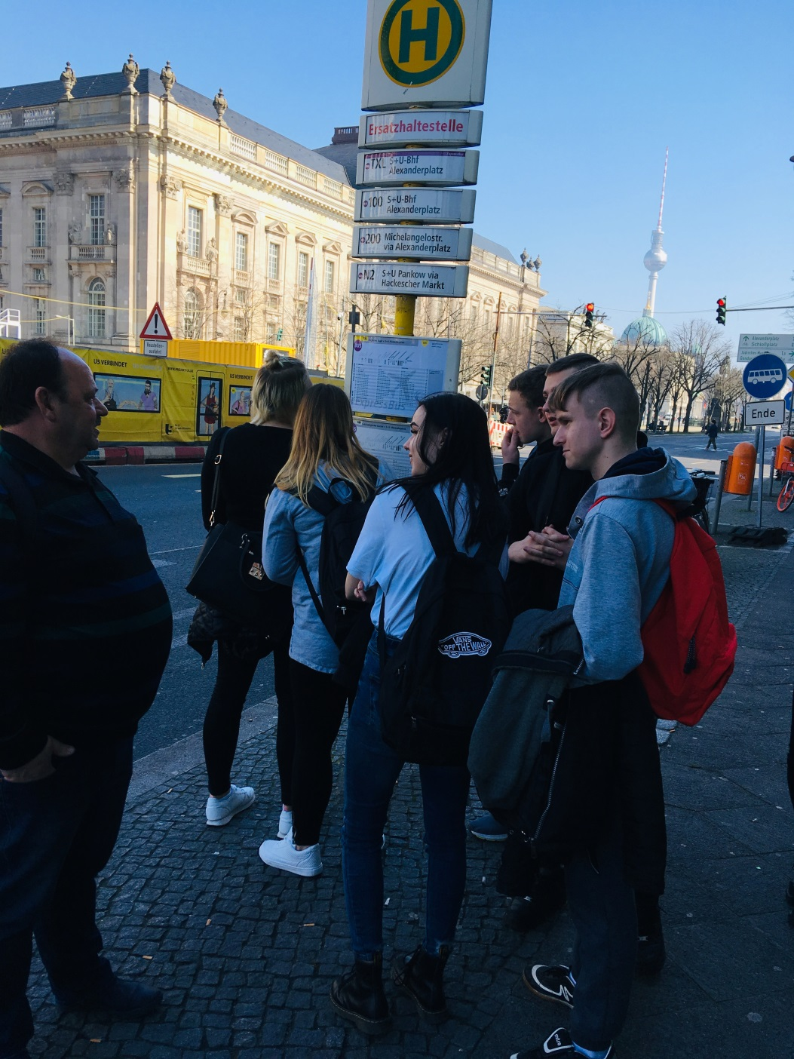
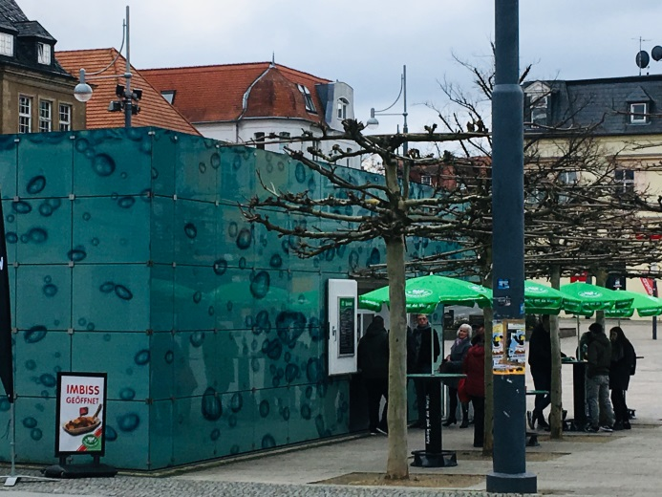
słuchanie
mówienie

Slide 17
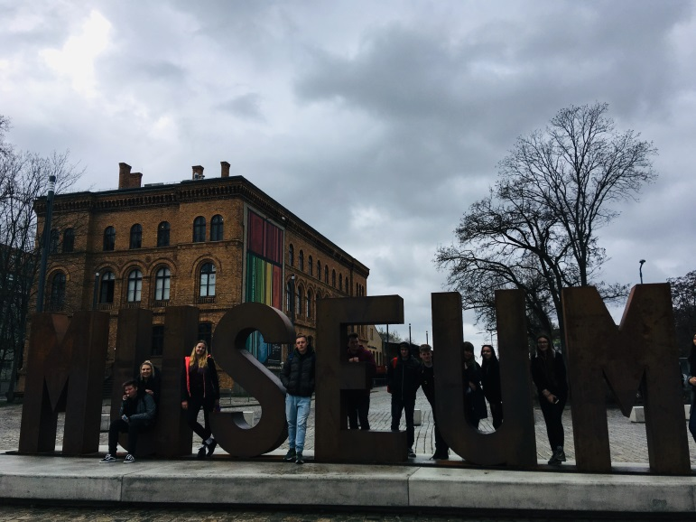
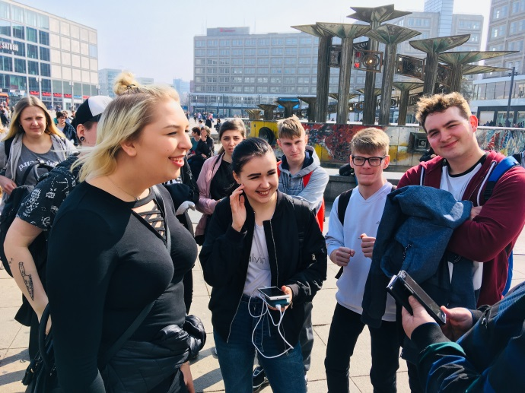
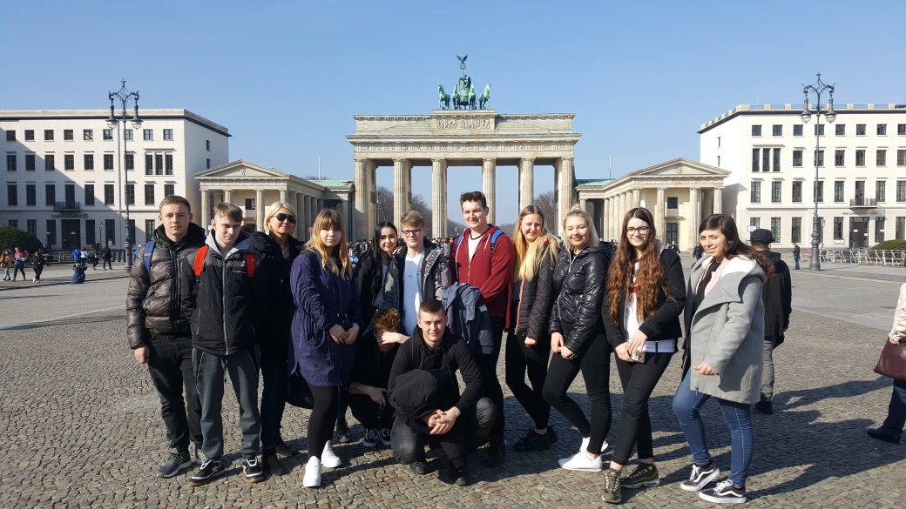
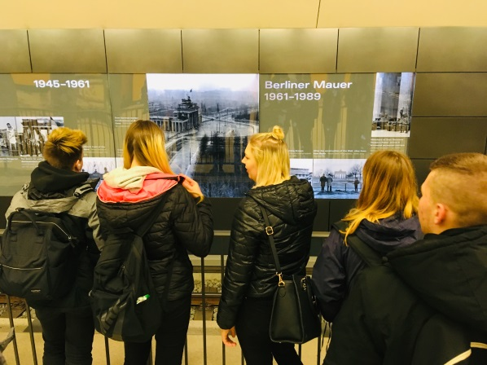
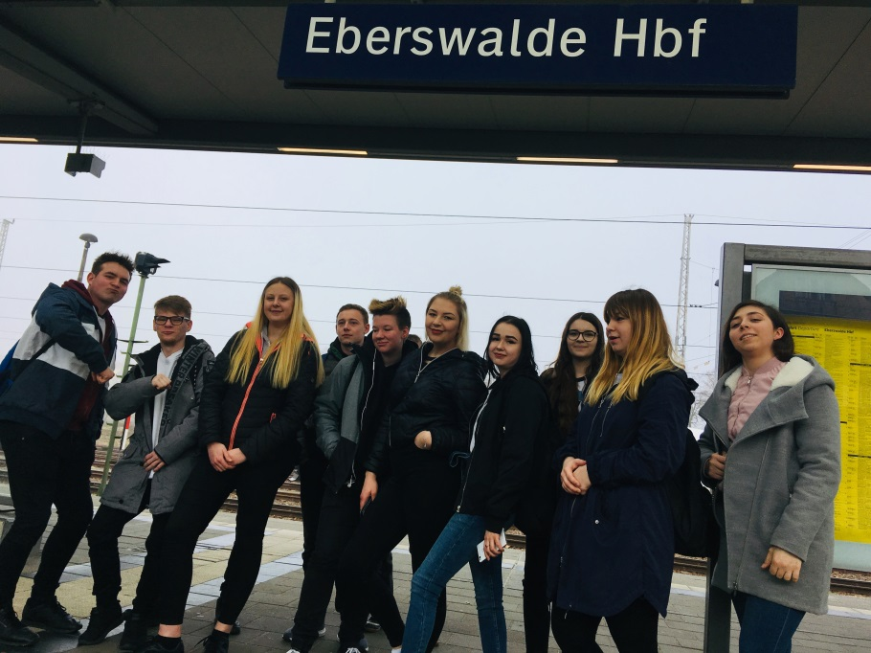
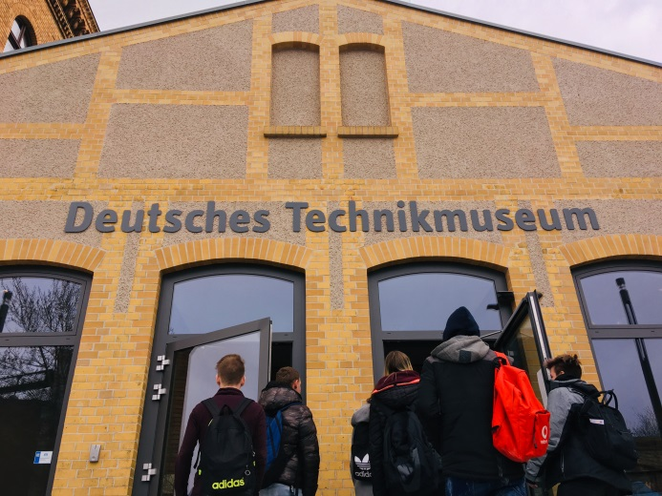

Slide 18
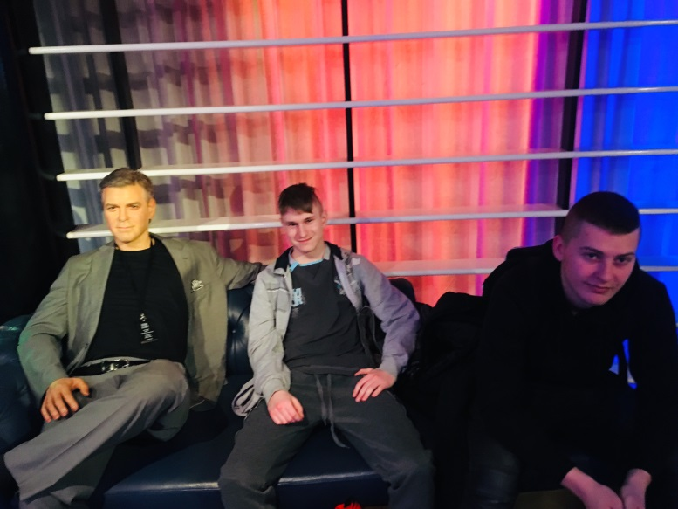
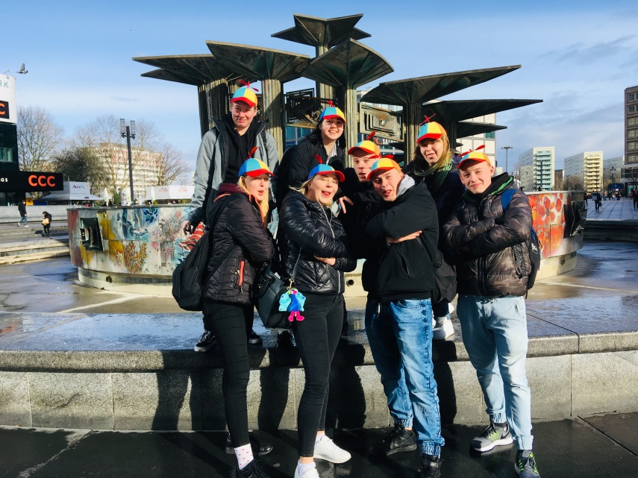
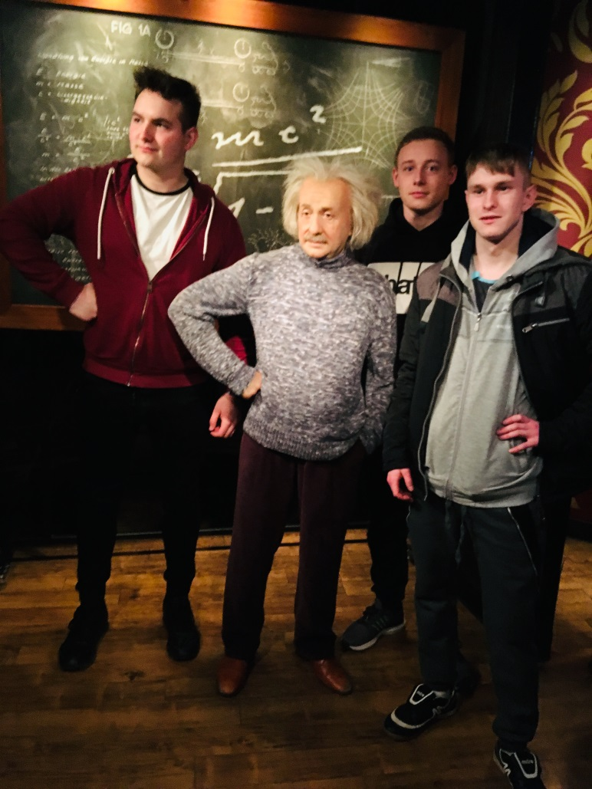
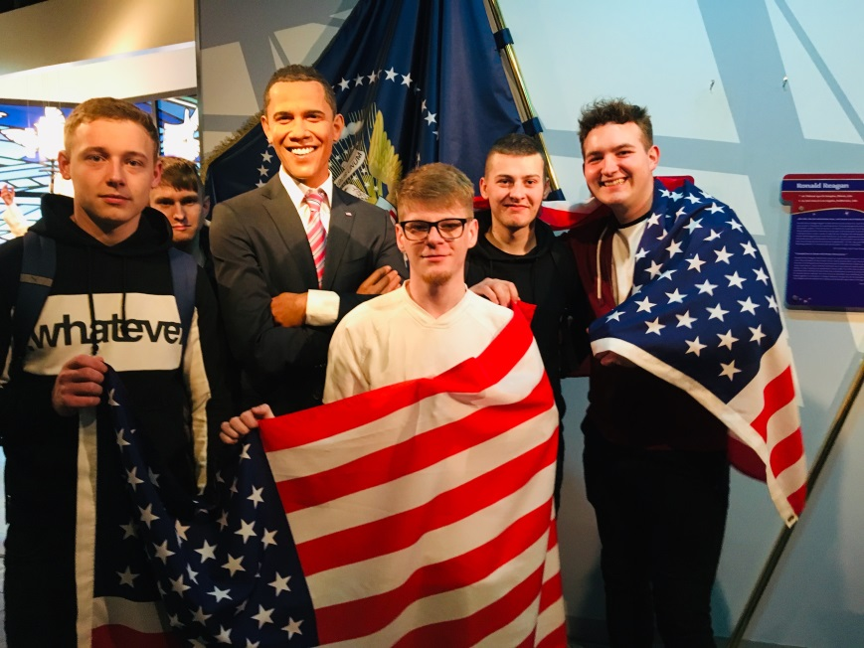
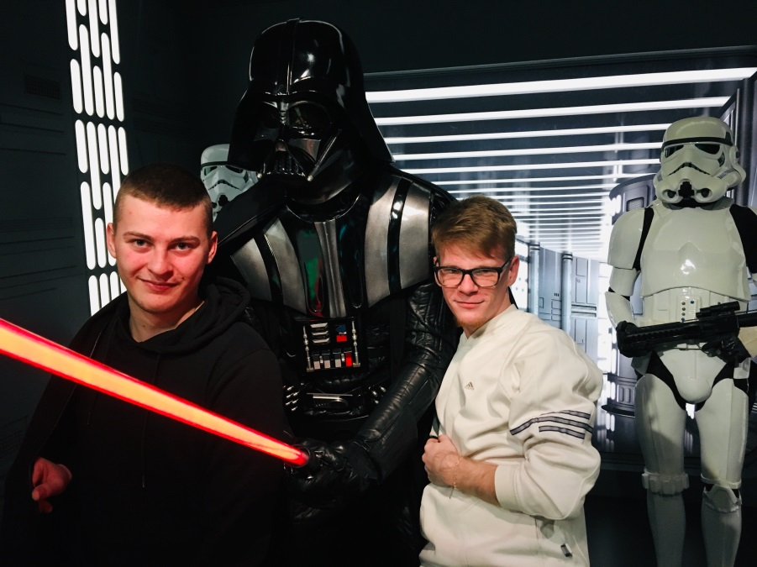

Slide 19
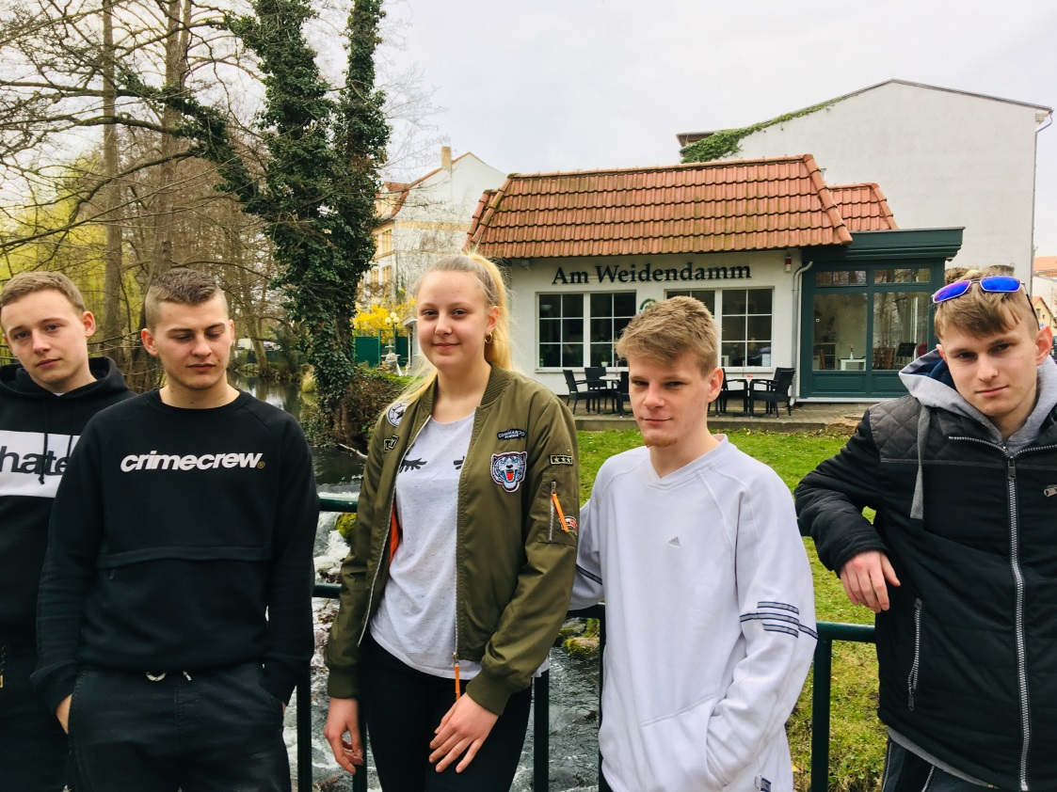




Slide 20






Slide 21




Wzrost motywacji do dalszego kształcenia się i zdobywania kolejnych umiejętności, przełamywania barier językowych oraz społeczne przystosowanie w Europie

Slide 22
DZIĘKUJEMY
ZA UWAGĘ

